Slide 1


«Диверсификация оказания услуг
как фактор экономической
устойчивости организации»
Июль 2016
Выполнил:
Римша Иван Валерьевич
Руководитель:
д. п. н., профессор
Панина Татьяна Семеновна

Slide 2



Цель проекта:
Выявить возможную диверсификацию услуг техникума и усилить конкурентные преимущества образовательной организации в современных условиях.
Задачи проекта:
1. Провести внешний и внутренний анализ основной деятельности ГПОУ «Кемеровский аграрный техникум» имени Г.П. Левина
Проанализировать экономическую эффективность образовательной
деятельности техникума за 2014-2015 гг.
Выявить потенциальные возможности техникума по диверсификации
услуг
Спланировать изменения в деятельности по обеспечению экономической
устойчивости техникума.
Разработать нормативно-правовую основу изменений
6. Определить перспективу деятельности ГПОУ «Кемеровский аграрный техникум» имени Г.П. Левина на среднесрочный период.

Slide 3

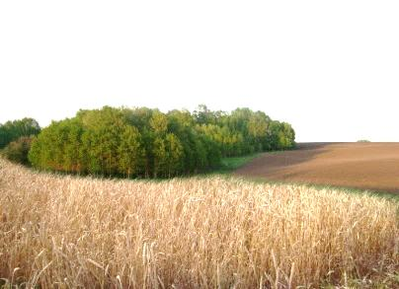
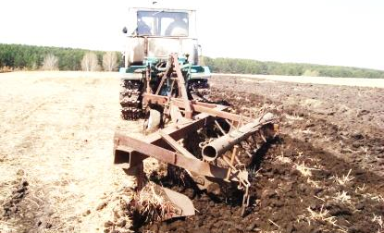


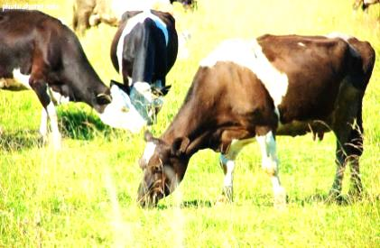

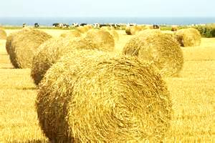
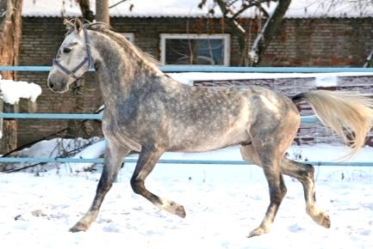
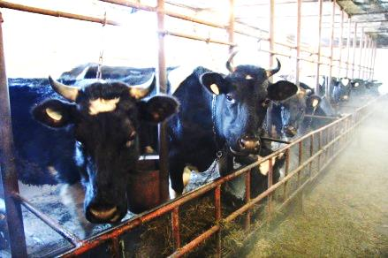
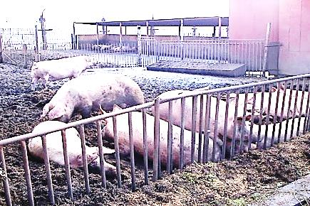
Техникум сегодня - это:
360 га
ПАХОТНЫЕ ЗЕМЕЛИ
321 га
АРЕНДОВАНО
750 га УЧЕБНОЕ ХОЗЯЙСТВО
ЦЕХ ПЕРЕРАБОТКИ МОЛОКА
16 га
ПАСТБИЩА
ЦЕХ МАКАРОННЫХ ИЗДЕЛИЙ
53 га
СЕНОКОСНЫЕ УГОДИЯ
2 ЖИВОТНОВОДЧЕСКИЕ ЛАБОРАТОРИИ
123 головы КРУПНОГО РОГАТОГО СКОТА
169 голов СВИНЕЙ
10 ЛОШАДЕЙ

Slide 4

SWOT - анализ:
S -Сильные стороны | W-Слабые стороны
1.Хорошая репутация и положительный имидж в техникума регионе 2.Высококвалифицированный преподавательский состав 3.Востребованность реализуемых программ 4.Кадровая стабильность, высокий потенциал педагогов и их готовность к инновационной деятельности (свыше 70%) 5.Партнерские отношения с профильными предприятиями Кемеровской области 6.Хорошая материальная база и наличие благоустроенного общежития 7.Четко сформулированная стратегия и маркетинговая политика на рынке труда и образовательных услуг 8.Благоприятное расположение техникума | 1.Устаревший машинно-тракторный парк 2. Недостаточная развитость услуг на договорной основе, отсутствие налаженной системы дистанционного обучения 3.Старые, нуждающиеся в ремонте учебные корпуса 4.Недостаточные коммуникационные связи между предметными цикловыми комиссиями, иногда и структурными подразделениями 5.Перегрузка и неготовность к инновационной деятельности отдельных членов педагогического коллектива (около 30%) 6.Недостаточно развита система самоуправления в техникуме 7.Не сформирована эффективная система менеджмента качества образования
O- Возможности | T –Угрозы, риски
1.Внимание государства к развитию проф. образования 2.Диверсификация деятельности учреждения посредством открытия новых профессий и специальностей 3.Повышение эффективности сетевого взаимодействия и обеспечение доступности профобразования для различных категорий граждан 4.Непрерывное образование в соответствии с потребностями экономики региона (переподготовка, повышение квалификации в агрокомплексе) 5.Независимая оценка процесса и результата образования (общественно-профессиональная аккредитация, сертификация квалификаций, рейтинговые технологии) 6.Оплата труда педагогических работников в зависимости от результата труда | 1.Снижение у молодежи интереса к обучению и труду в условиях села 2.Недостаточный уровень обученности абитуриентов 3.Социальная незащищенность подростков, тенденция ухудшения здоровья обучающихся 4.Недостаточный уровень консолидации бизнеса и заинтересованности работодателей 5.Отсутствие престижа в получении рабочих профессий выпускниками школ 6.Недостаточное финансовое сопровождение и материальная поддержка инновационной деятельности 7.Демографическая ситуация в стране до 2015 года

Slide 5
В чем заключается диверсификация:
Открытие новых направлений подготовки (Ветеринария)
Реализация новых дополнительных платных образовательных услуг
Реализация новой продукции учебного хозяйства

Slide 6

Ветеринария:
Профессия/ специальность | 2017 г. (стоимость обучения 1 студента в год) | 2018 г. (стоимость обучения 1 студента в год) | 2019 г. (стоимость обучения 1 студента в год) | Предполагаемый доход от реализации услуг (учебная группа 25 чел.)
Ветеринарный фельдшер (бюджет) | - | - | - | -
Ветеринарный фельдшер (обучение на коммерческой основе) | 60 000 руб. | 62 000 руб. | 65 000 руб. | 4 675 000 руб.

Slide 7
Реализация
дополнительных платных
образовательных услуг:
Профессия/ специальность | 2014 г. (количество обученных, чел.) | 2015г. (количество обученных, чел.) | 2016 г. (планируемое количество обученных, чел.) | Предполагаемый доход от реализации услуг (за 2016-2017 учебный год, руб.)
Электросварщик | 41 | 54 | 65 | 650 000
Водитель кат В | 42 | 27 | 30 | 300 000
Водитель кат С | 76 | 22 | 50 | 500 000
Водитель мототранспортных средств кат А1 | 17 | 11 | 15 | 90 000
Тракторист кат В | 10 | 14 | 20 | 200 000
Тракторист кат С | 90 | 91 | 95 | 950 000
Тракторист кат Д | 42 | 24 | 30 | 300 000
Тракторист кат Е | 28 | 55 | 55 | 550 000

Slide 8
Реализация
дополнительных платных
образовательных услуг:
Профессия/ специальность | 2014 г. (количество обученных, чел.) | 2015г. (количество обученных, чел.) | 2016 г. (планируемое количество обученных, чел.) | Предполагаемый доход от реализации услуг (за 2016-2017 учебный год, руб.)
Водитель погрузчика | 51 | 37 | 45 | 450 000
Машинист экскаватора | 32 | 38 | 45 | 450 000
Машинист бульдозера | 16 | 13 | 20 | 200 000
Машинист автогрейдера | 7 | 4 | 10 | 100 000
Кассир | 30 | 28 | 30 | -
Цветовод | 25 | 25 | 25 | -
Итого | 507 | 443 | 535 | 4 740 000

Slide 9
Реализация
дополнительных платных
образовательных услуг:
Профессия/ специальность | 2014 г. (количество обученных, чел.) | 2015г. (количество обученных, чел.) | 2016 г. (планируемое количество обученных, чел.) | Предполагаемый доход от реализации услуг (за 2016-2017 учебный год, руб.)
Планируемые новые профессии/специальности в 2016-2017 учебном году
Тракторист кат F | - | - | 20 | 300 000
Основы деятельности мастера п/о по обучению вождению транспортных средств | - | - | 20 | 120 000
Педагогические основы деятельности мастера п/о по подготовке водителей автотранспортных средств | - | - | 20 | 90 000
Кассир | - | - | 25 | 137 500
Цветовод | - | - | 20 | 110 000
Итого |  |  | 105 | 757 500

Slide 10
Произведенная продукция
учебного хозяйства:
Произведено продукции
Передано продукции в столовую
№ п/п | Наименование продукции | Объемы производства, кг в 2014 г. | Объемы производства, кг в 2015 г. | Объемы производства, кг. в плане на 2016 г.
1 | Молоко | 68 885 | 89 264 | 90 000
2 | Мясо говядина | 1918 | 3048,7 | 3 000
3 | Картофель | 32 984 | 30 500 | 30 000
4 | Ливер говядина | 136 | 102 | 140
5 | Ливер свинина | 23 | 28 | 30
6 | Мясо конина | 547 | 170 | -
7 | Мясо баранина | - | 14 | 30
8 | Сало | 410 | 224 | 250
9 | Масло сливочное | 434 | 471 | 480
10 | Масло топленое | 68,5 | 60 | 60
11 | Сметана | 908 | 967 | 980
12 | Творог | 711 | 886 | 880
13 | Сыр | 0 | 99 | 100
14 | Сенаж | 420 000 | 500 000 | 550 000
15 | Сено | 240 000 | 167 220 | 250 000
16 | Овес (семена) | 50 000 | 45 000 | 50 000
17 | Овес (фураж) | 147 800 | 66 000 | 70 000
18 | Пшеница (семена) | 101 800 | 108 300 | 120 000
19 | Пшеница (фураж) | 232 100 | 197 400 | 200 000
20 | Ячмень (семена) | 47 000 | 60 000 | 60 000
21 | Ячмень (фураж) | 27 700 | 32 200 | 30 000
22 | Рожь (семена) | 0 | 31 800 | 30 000
23 | Рожь (фураж) | 0 | 105 100 | 120 000
24 | Капуста | 630 | 0 | 700
Год | Сумма, руб.
2014 | 851 044
2015 | 819 383
Реализовано продукции
всего
Год | Сумма, руб.
2014 | 2 582 462
2015 | 3 811 599
Структура МЖФ
Наименование | 2014 г. | 2015 г.
КРС | 92 | 93
в т.ч. коровы | 30 | 30
Свиньи | 140 | 169
Лошади | 9 | 10
Овцы | - | 30
Всего: | 271 | 332

Slide 11

Перспектива деятельности:
В результате планируемых изменений в деятельности
Техникума дополнительный предполагаемый доход от внебюджетной деятельности составит:
- 1 500 000 руб. – от реализации услуг обучение по новой специальности
Ветеринарный фельдшер на коммерческой основе;
- 757 500 руб. – от реализации дополнительных платных образователь-
ных услуг по обучению на коммерческой основе по новым
направлениям подготовки: тракторист категории F, мастер
производственного обучения, кассир, цветовод;
- 800 000 руб. – от реализации продукции учебного хозяйства
Итого: 3 057 500 руб.
Общее увеличение дохода к 2017 году составит 31%

Slide 12
Перспектива деятельности:
Приоритетные направления деятельности на среднесрочный период:
Дальнейшее развитие государственно-частного партнерства
Введение новых профессий/специальностей
Введение новых дополнительных платных образовательных услуг
Укрепление материально – технической базы
Расширение ассортимента производимой продукции учебного хозяйства

